Slide 1
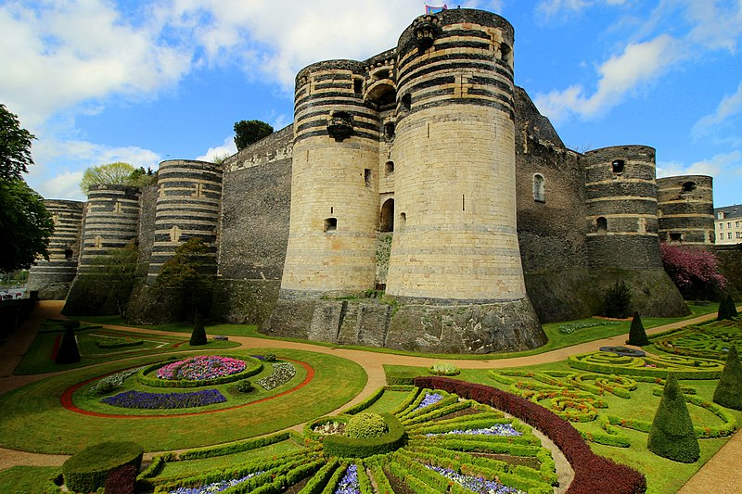
TAPISSERIE DE L’APOCALYPSE – Château d’ANGERS

Slide 2
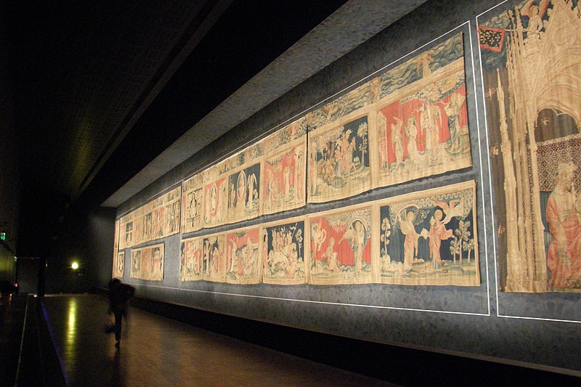
Œuvre exceptionnelle, chef d’œuvre médiéval commandé en 1375 par le Duc Louis 1er d’Anjou
(finie et livrée en 1382) – la plus grande conservée et exposée – 103m de long avec 6 grandes pièces
(galerie dans la pénombre et, température à 19° - bancs et gradins pour le public –accès réglementé -)

Slide 3
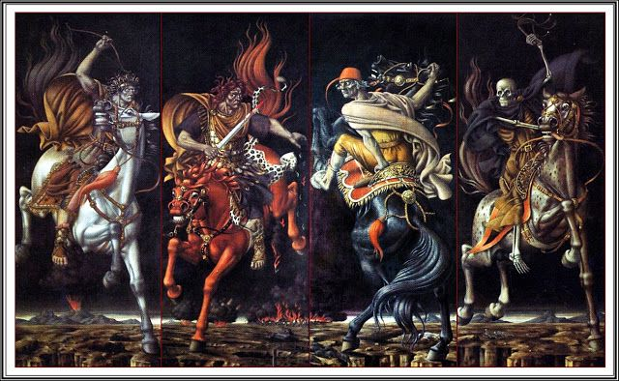
Les scènes principales : les 4 cavaliers – la Femme et le dragon – Chute de Babylone –
la bête de la Terre et, la bête de la Mer – Le Jugement dernier -
Les 4 cavaliers de l’apocalypse représentant : la conquête – la guerre- la famine et la mort

Slide 4
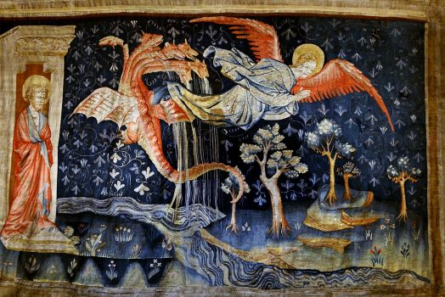
La Femme et le dragon une femme couronnée de 12 étoiles, représentant l’Eglise ou la Vierge Marie –poursuivie par un dragon à 7 têtes, symbole de Satan – Symbole de la lutte du Bien et du Mal

Slide 5
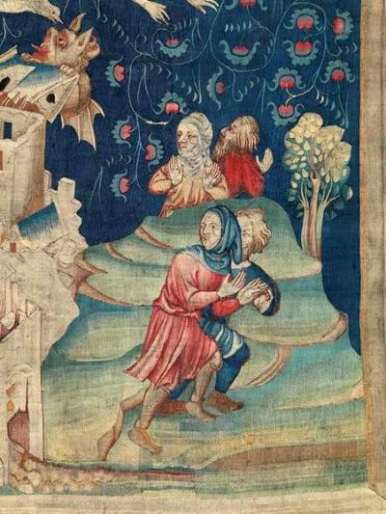
Technique impressionnante, réalisée avec des fils de laine aux couleurs vives et, de fils plaqués d’or. Exemple magistral de l’Art de la tapisserie
dite de ‘lisse’
Illustre le livre de l’Apocalypse de Saint Jean
avec des scènes symboliques
Se lit de gauche à droite et, de haut en bas
Trésor Historique inscrit à l’UNESCO
Témoin de l’époque du 14eme et, de la puissance du Duc Louis 1er d’Anjou – conçue
pour inspirer réflexions sur le thème de la Foi, de la Justice et, de la lutte du Bien contre le Mal
Chute de Babylone – Symbole de la corruption et de la décadence – représente la victoire du Bien sur le mal

Slide 6
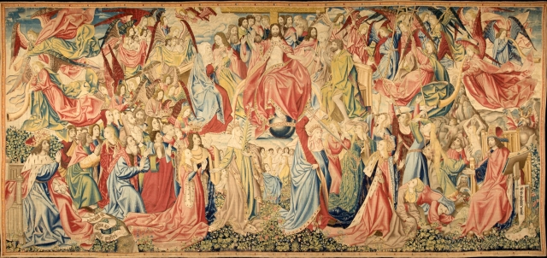
le Jugement dernier
Le Christ jugeant les âmes, séparant les justes des pêcheurs
Vision de la fin des temps et, du triomphe final de Dieu

Slide 7
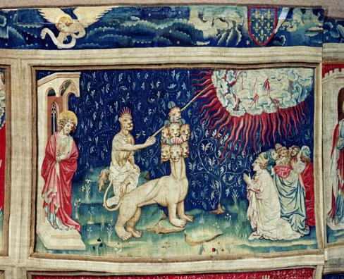
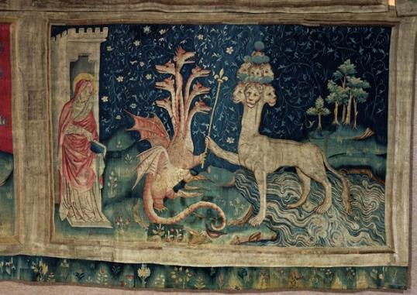
Bête de la Mer, associée à des Empires oppressifs
Bête de la Terre, symbolisant les faux prophètes
Ses 2 bêtes représentent les forces du Mal, persécutant les fidèles

Slide 8
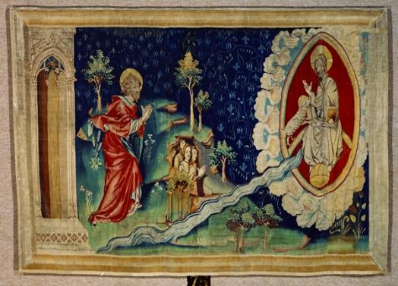
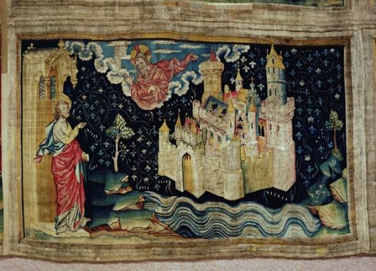
D’AUTRES DETAILS DE LA TAPISSERIE…………..
Jérusalem nouvelle
Fleuve coulant du trône de Dieu

Slide 9
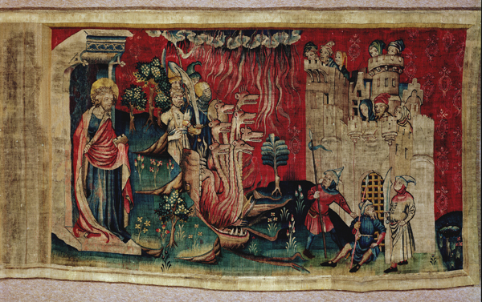
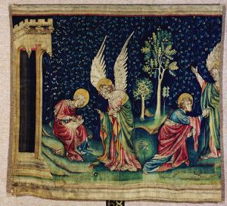
Saint Jean et l’ange
Satan assiège la ville

Slide 10
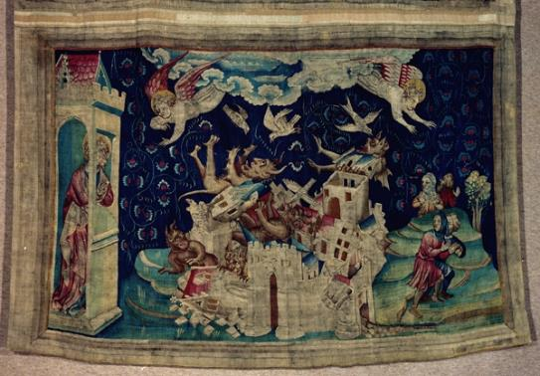
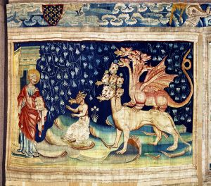
Grenouilles
Chute de Babylone, envahie par les démons

Slide 11
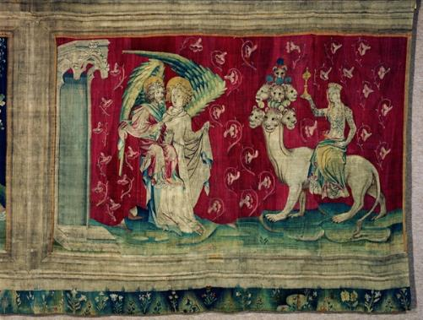
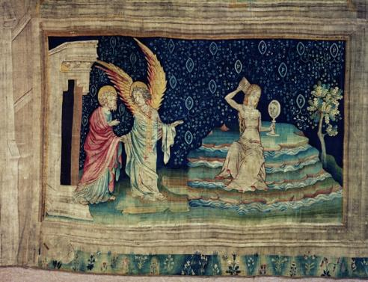
Grande prostituée sur les eaux
Grande prostituée sur la bête

Slide 12
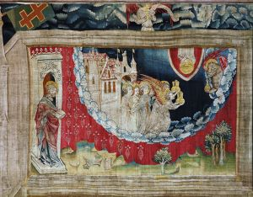
Les anges reçoivent leurs coupes…………

Slide 13
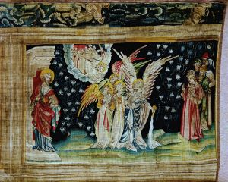
Première coupe, versée sur la Terre et, succession de situations..

Slide 14
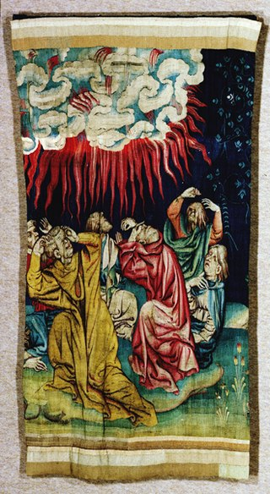
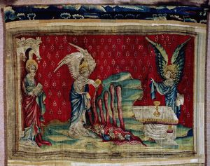
Deuxième et troisième coupe, versée sur les eaux
4eme coupe, versée sur le soleil

Slide 15
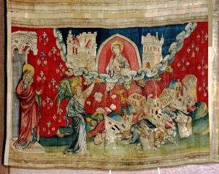
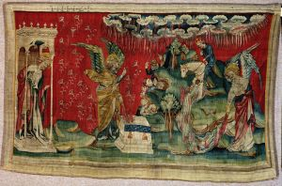
5eme et 6eme coupe, versée sur le trône etl’Europhrate
sur l’Euphrate
7eme coupe , versée dans l’air

Slide 16
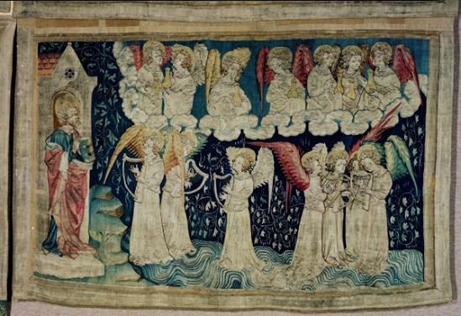
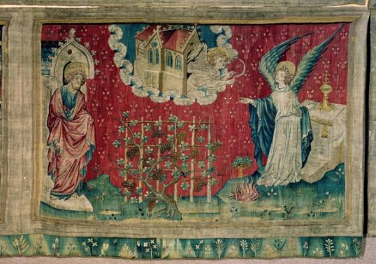
Vendange des réprouvés
Les 7 dernières plaies et, les harpes de Dieu

Slide 17
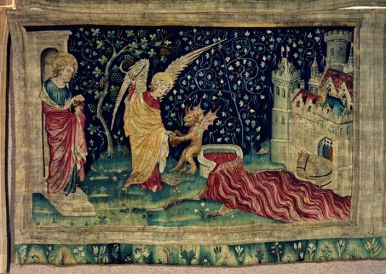
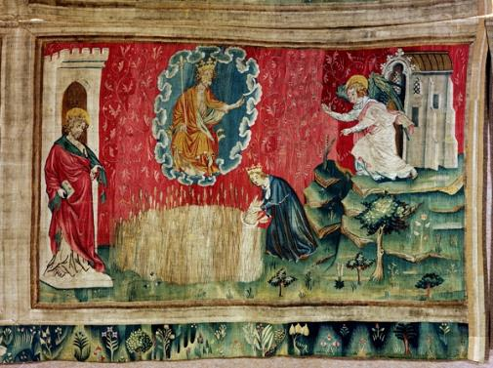
moisson des élus
La cuve déborde..

Slide 18
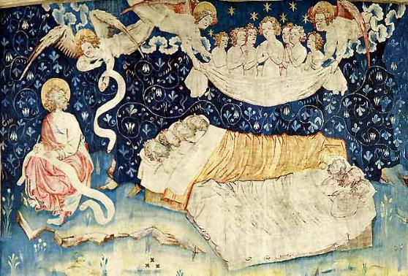
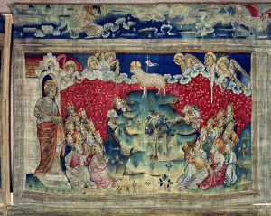
Agneau sur la montagne de Sion
Le sommeil des Justes

Slide 19
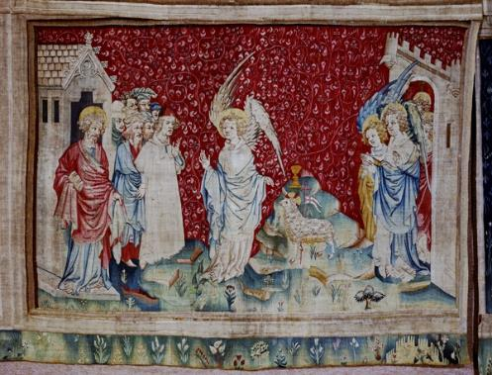
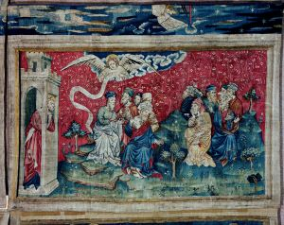
Ange annonçant la bonne nouvelle
3eme ange et, l’agneau

Slide 20
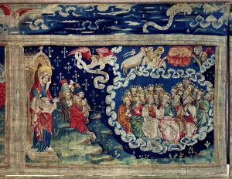
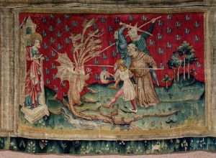
Le dragon combat les serviteurs de Dieu
Chant du Cantique nouveau

Slide 21
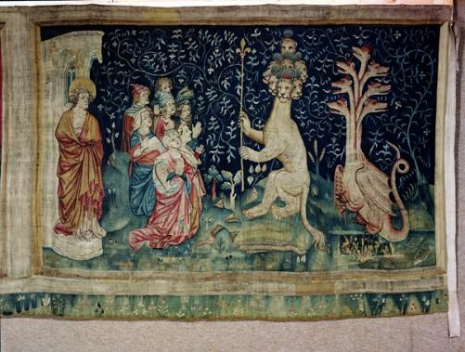
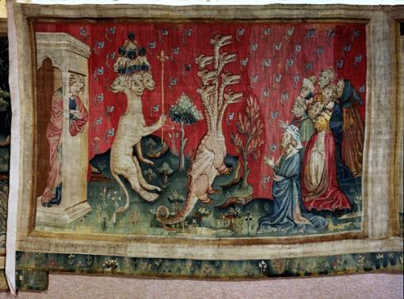
Adoration du Dragon
Adoration de la Bête

Slide 22
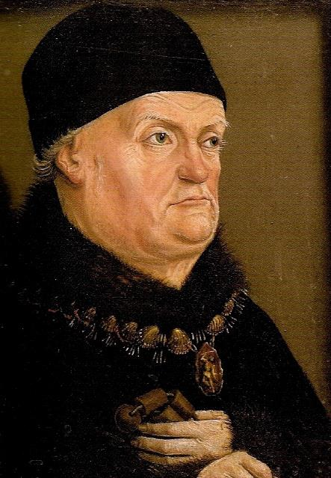
La galerie du Château offre une présentation immersive avec, audioguides, livrets-jeux pour familles et, supports tactiles pour les déficients visuels.
TAPISSERIE DE L’APOCALYPSE
Galerie du Château à ANGERS
une œuvre exceptionnelle………
Le Roi René donateur de la tenture (1374)

Slide 23
Lorient Vous A Proposé les TAPISSERIEs DE L’APOCALYPSE
Avec La Complicité De JackDidier
Les Images Et Le Son Du Net
Merci De Votre Visite
Daniel

